Slide 1

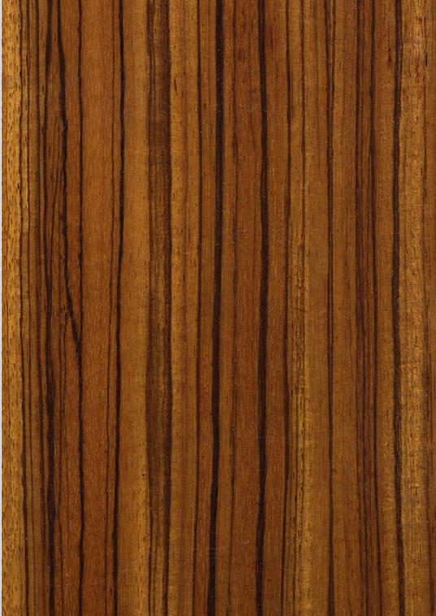




受付期間
7月2日(日)～1２日(水）
9時～１７時
長作公民館主催講座
夏休み子ども教室
～金づちとんとん
ｵﾘｼﾞﾅﾙﾍﾟﾝｽﾀﾝﾄﾞを作ろう～
★日時 令和5年8月1日(火) 10-12
★場所 長作公民館 講堂
★対象 市内在住又は在学の
小学3年生～6年生 １２名
(応募多数の場合は抽選となります）
★持ち物 水彩の筆(２～３本)･水入れ･
筆拭き用小タオル･発砲トレイ2枚(10～20cm)
金づち(あれば)･ｳｪｯﾄﾃｨｯｼｭ･筆記用具･飲み物
★材料費 ６００円
申込み・問合せ先
長作公民館
花見川区長作台1722-1
043-286-1919
電話又は当館窓口、
HPからも申込できます
長作公民館
ＨＰはこちら

